Slide 1

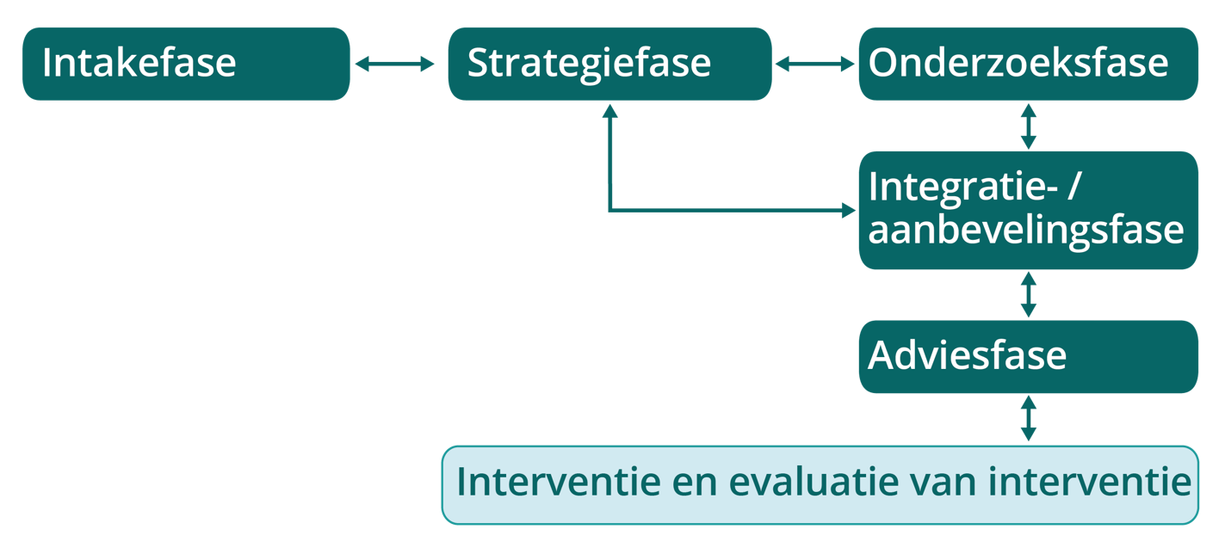

Onderzoeksfase Kennisclip
Notes:
Welkom bij deze kennisclip over de onderzoeksfase binnen een HGD traject. Mijn naam is Marjolein Van Bogaert en ik ben projectmedewerker binnen het Prodia-team. In deze kennisclip neem ik jullie mee doorheen de verschillende stappen van de onderzoeksfase.

Slide 2

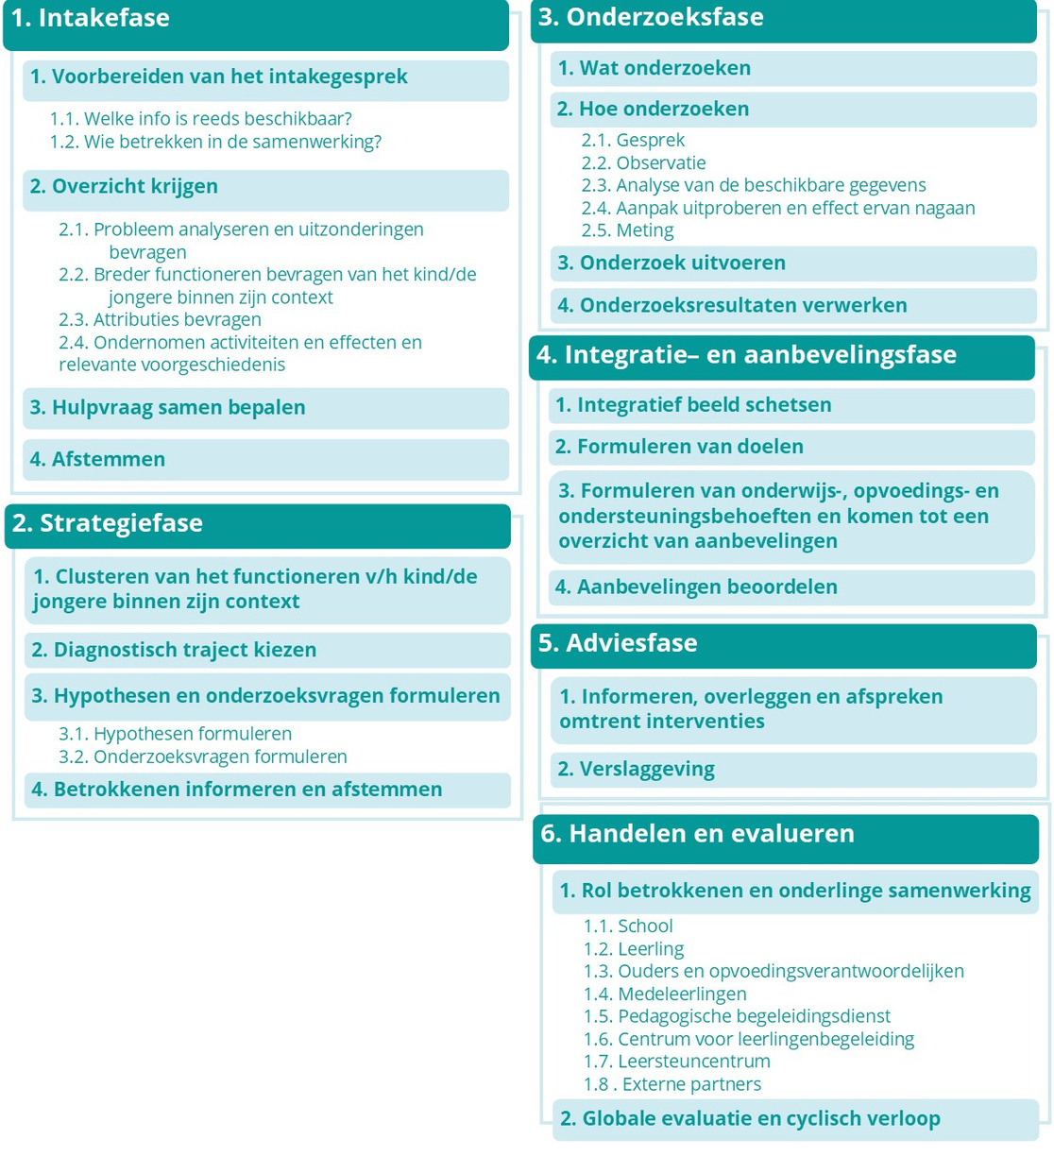

Uitbreiding van zorg:
bijschakelen wanneer nodig
Notes:
Deze kennisclip volgt het stramien van het handelingsgericht diagnostisch traject zoals omschreven in het Algemeen Diagnostisch Protocol.
We overlopen stap voor stap de verschillende onderdelen van de fase. Neem het stramien of het protocol er gerust bij om goed te kunnen volgen.

Slide 3


Doel
De onderzoeksvragen beantwoorden aan de hand van kwaliteitsvol onderzoek.
Notes:
Het doel van de onderzoeksfase is om de onderzoeksvragen te kunnen beantwoorden, die in de strategiefase werden geformuleerd. Dit doen we door kwaliteitsvol en doelgericht onderzoek te verrichten. We nemen geen standaardbatterij testen af, maar denken steeds na over de vraag die we met een bepaalde methodiek willen beantwoorden. Daarbij gebruiken we niet méér onderzoeksmiddelen dan nodig. Bovendien betekent diagnostisch onderzoek niet enkel het gebruik van psychometrische onderzoeksinstrumenten. Ook een observatie of een gesprek kunnen onderdeel zijn van de onderzoeksfase.
Een HGD-onderzoek is meer gericht op dimensionele classificatie eerder dan op categoriale en gaat op zoek naar oplossingen voor een vraag of een probleem. Hierbij worden alle betrokkenen meegenomen in het onderzoeksproces. Zicht krijgen op de krachten van een leerling, zijn ouders of leerkracht biedt handvatten voor oplossingen.
Met de doelgerichte verzamelde informatie kan je nadien in de integratie- en aanbevelingsfase nagaan of de hypotheses aanvaard, verworpen of aangehouden worden.

Slide 4
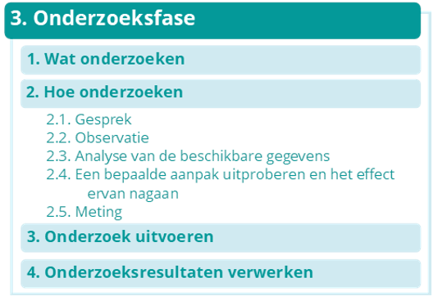

Inhoud
Notes:
Na de doelen gaan we even in op de inhoud van de fase. De onderzoeksfase bestaat uit vier onderdelen die ik één voor één zal bespreken. Doorheen de presentatie zal je deze titels terug zien komen in de roze kleur.

Slide 5
1. Wat onderzoeken
Om doelgericht te kunnen bepalen hoe je onderzoekt, dien je goed te weten welke informatie je minimaal nodig hebt per hypothese om die aan te nemen (+),
aan te houden (?)
of te verwerpen (-)?
Notes:
In het ADP is het WAT onderzoeken beperkt. Welke informatie het CLB verzamelt, hangt namelijk af van de concrete hypotheses en onderzoeksvragen uit de strategiefase.
Richtinggevend bij de onderzoeksopzet is: Welke informatie is er minimaal nodig om te kunnen beslissen of een hypothese aangenomen, behouden of verworpen wordt?
Als CLB-medewerker ga je heel doelgericht redeneren en kiezen voor gepaste onderzoeksmethodieken en middelen. Belangrijk is dat er gezocht worden naar zowel informatie om een hypothese te kunnen aannemen (of aanhouden) als naar wat een hypothese kan verwerpen. Vb.: tijdens een observatie in de klas: wat ga je observeren en op welke manier zal je dit aanpakken?: ga je bepaald gedrag gericht turven, tijdens welke momenten is dit zinvol of niet zinvol; enzovoort. Tijdens de observatie probeert het CLB zowel probleemgedrag te observeren als ook momenten waarop dit gedrag zich niet stelt. Beide kanten zijn waardevol in de afweging om een hypothese te beoordelen.

Slide 6


2. Hoe onderzoeken
Verschillende methodieken
Gesprekken (zie bijlage gesprek)
Observatie (zie bijlage observatie)
Vb. Analyse onderwijsleersituatie: gesprek & observatie
Analyse van beschikbare gegevens
Aanpak uitproberen & effect nagaan
Meting (vragenlijst/test/medisch onderzoek)
Notes:
Na de WAT onderzoeken, komt HOE onderzoeken. Hiervoor zijn verschillende mogelijkheden. Zoals besproken in de strategiefase kunnen hier ook mede-onderzoekers worden ingezet. Wanneer ouders of leerkrachten mee worden ingeschakeld, verhoogt dit hun betrokkenheid en het gevoel van impact te hebben op de situatie.
We willen nogmaals benadrukken dat een onderzoek niet alleen bestaat uit het afnemen van psychometrische instrumenten. Er zijn nog verschillende andere methodieken mogelijk. Om CLB-medewerkers hier enige houvast bij te geven, kan je in de materialenbank op de website van Prodia verschillende materialen vinden, zoals bijlagen rond observatie of gespreksvoering.
Moeilijkheden ontstaan vaak wanneer er onvoldoende afstemming is tussen wat de leerling nodig heeft en wat de context biedt aan ondersteuning. Deze moeilijkheden zullen dan ook veelal in diezelfde context moeten worden aangepakt. Er worden dus niet alleen onderzoeksmaterialen ingezet voor de leerling , maar ook om de context beter in kaart te brengen.
Opnieuw het voorbeeld van onze observatie van een leerling: Het kan naast een gerichte observatie in de klas ook zinvol zijn om in de thuis- en leefcontext van het kind te observeren om zicht te krijgen op de mate van afstemming die er is binnen en tussen beiden contexten. Tijdens de observatie is het belangrijk om ook de focussen op momenten dat het goed gaat en ruimer te kijken dan enkel het gedrag van de leerling, maar ook de interactie met de leerkracht, met medeleerlingen of tussen leerkrachten onderling. Het is in die wisselwerking dat er aanknopingspunten zitten om veranderingen te weeg te brengen.

Slide 7
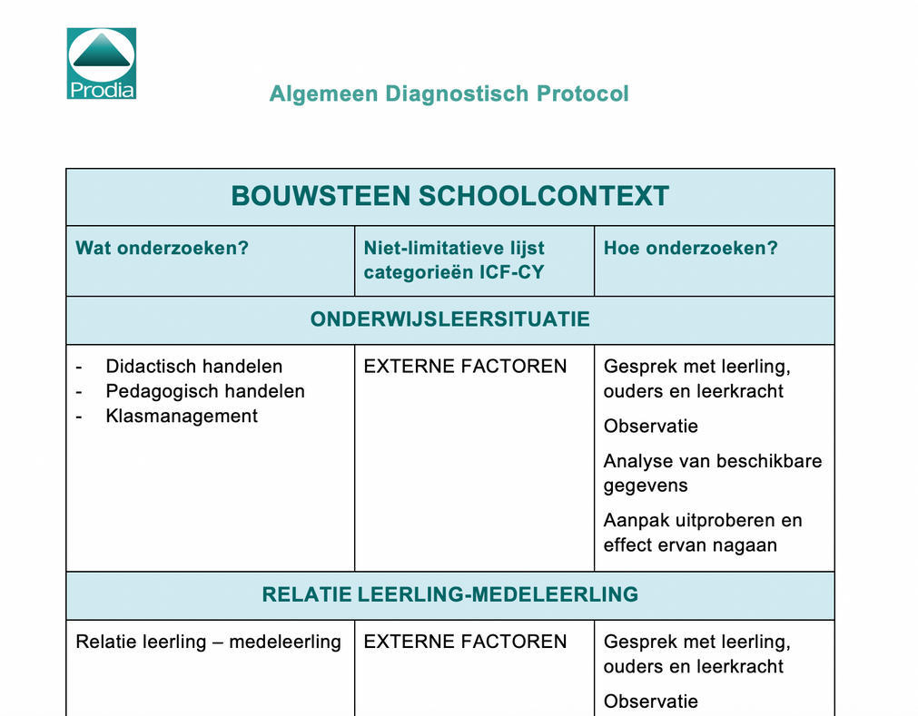
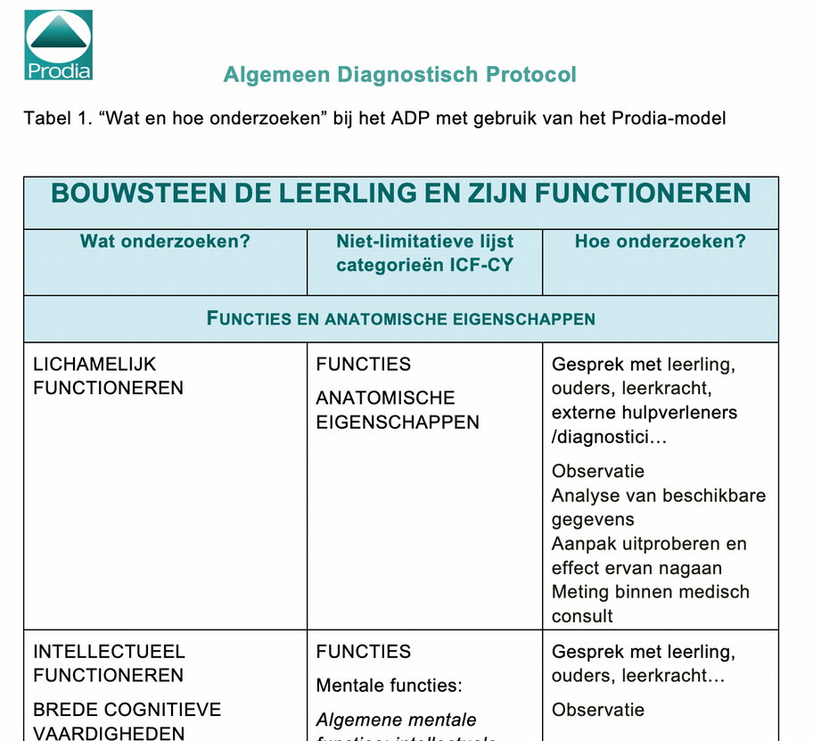
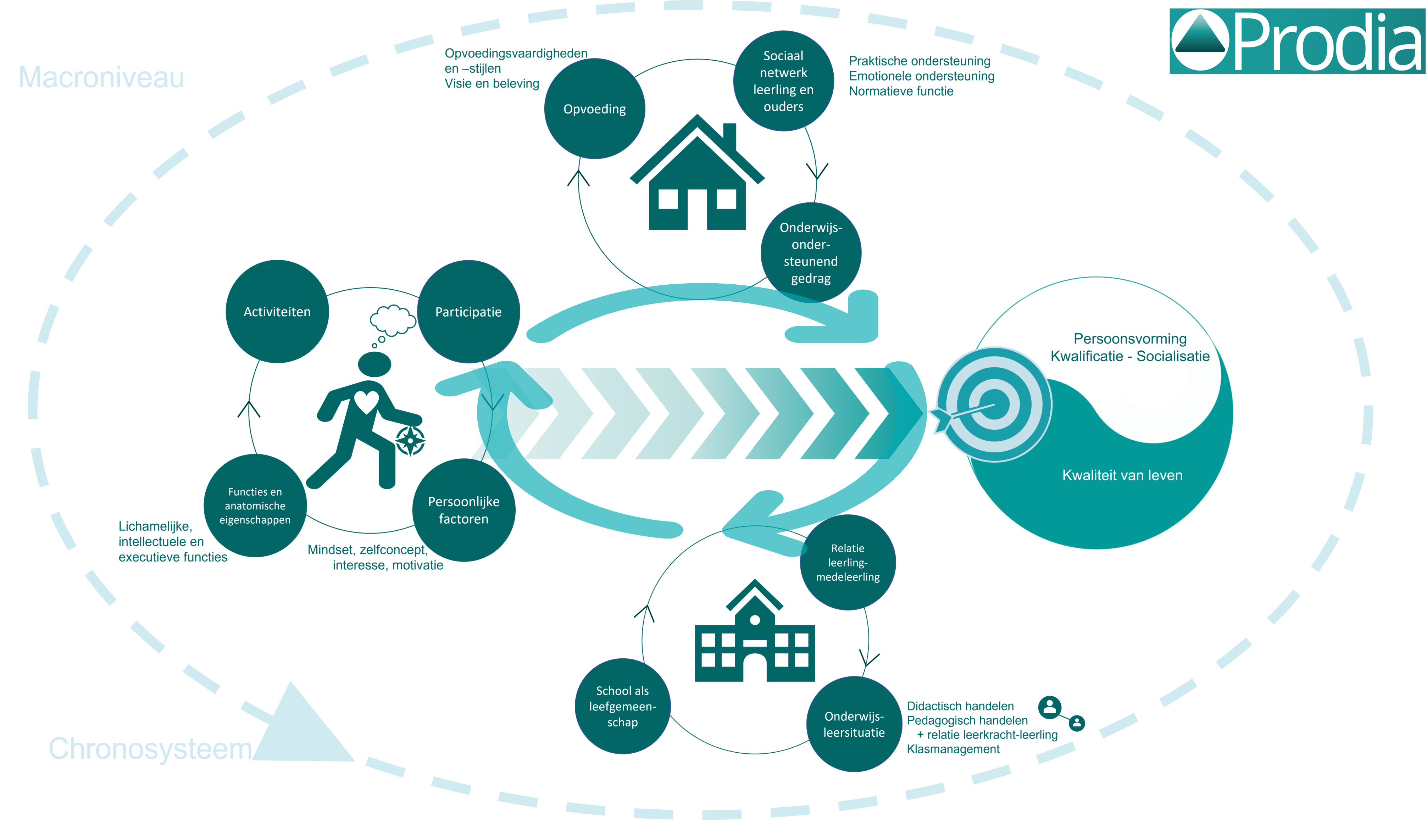
Onderzoeksfase
Wat en hoe onderzoeken?
Notes:
De tabellen ‘Wat en hoe onderzoeken?’ kunnen je als CLB-medewerker tijdens deze fase richting geven. Ze zijn volledig opgebouwd aan de hand van het Prodia-model., dat in de eerste plaats een diagnostisch model is en deel uitmaakt van het theoretisch deel van het Algemeen Diagnostisch Protocol. Wil je hier meer over weten, bekijk dan zeker deze kennisclip. De tabellen WAT EN DOE onderzoeken, zijn terug te vinden op de website van Prodia.

Slide 8
3. Onderzoek uitvoeren
4. Onderzoeksresultaten verwerken
Belang van de professionaliteit van de onderzoeker, zowel in het gebruik van een onderzoeksmethode als bij het verwerken van de resultaten. Tip: HGD kwaliteitscheck diagnostisch instrument
Storende factoren tijdens je onderzoek? Wat je niet kan voorkomen, neem je mee in je registratie.
Notes:
Na het opstellen van het WAT en HOE van het onderzoek, wordt dit uitgevoerd en worden de onderzoeksresultaten verwerkt. Het uitvoeren van het onderzoek kan door verschillende actoren en verschillende disciplines gebeuren. De CLB-arts ziet een kind bijvoorbeeld samen met een ouder tijdens een systematisch contactmoment en verzamelt informatie over de gezondheid en het functioneren van het kind thuis. Een leerkracht kan heel gericht observeren wanneer of waarom een kind in de klas rondkijkt,
Is dat omdat de leerling onvoldoende geconcentreerd is
OF omdat deze leerling de instructie onvoldoende begrepen heeft en daarom rond zich kijkt en kijkt wat anderen doen.
Ouders of leerkrachten kunnen ook een bepaalde aanpak uitproberen, zien of die aanslaat, en op die manier een bijdrage leveren aan het onderzoek.
Om het onderzoek op een kwaliteitsvolle manier te kunnen uitvoeren en de onderzoeksresultaten te kunnen verwerken, is de professionaliteit van de onderzoeker van groot belang. Niet elke onderzoeksmethode kan voor elk onderwerp door elke collega worden ingezet. De kwaliteitscheck onderzoeksfase ondersteunt de CLB-medewerker en het team om samen te beslissen wie welke onderzoeksmethode afneemt, interpertreteert en de terugkoppeling van de resultaten kan doen.
Bij de voorbereiding van het onderzoek zorgt de CLBmedewerker er voor dat er zo weinig mogelijk factoren aanwezig zijn die het onderzoek kunnen beïnvloeden. Toch kan het zijn dat storende factoren zoals taalbegrip, geluid, onderbrekingen… opgemerkt worden tijdens het onderzoek. Dit wordt mee in rekening gebracht bij de verwerking van de resultaten. Samen met het multidisciplinair CLB team kan je als CLB-medewerker in de integratie-en aanbevelingsfase bekijken hoe je alle resultaten best interpreteert binnen het integratief beeld.

Slide 9



Mee(r) met Prodia?
AAN DE SLAG
LEER BIJ
NOG MEER WETEN
HGD-pagina Onderzoek
Wat en hoe onderzoeken
Kwaliteitscheck
kennisclips:
Prodia-model
ADP: Onderzoeksfase
Aandachtspunten faire diagnostiek
Notes:
Zo, we zijn aan het einde van de onderzoeksfase en helemaal klaar om meer te leren over de integratie- en aanbevelingsfase.
Wil je verder oefenen op de onderzoeksfase, ga dan naar de pagina rond onderzoek. Hier vind je heel wat materialen die jou kunnen ondersteunen tijdens je onderzoek, zoals het oefenformulier en de kwaliteitscheck. Je kan er ook doorklikken naar de tabellen “wat en hoe onderzoeken” of de verschillende overzichten diagnostische instrumenten.
Tijdens deze kennisclip sprak ik ook over het Prodia-model. Klik door naar deze kennisclip om er meer over te leren.
Lees je graag de volledige tekst rond de onderzoeksfase dan klik je door naar ADP. Je vindt er ook de specifieke aanvullingen in het kader van leersteun.
Werk jij met leerlingen uit kansengroepen, bekijk dan zeker de toetsstenen faire diagnostiek.

